Slide 1
Uue investeerimisfondide seaduse tutvustus
Detsember 2016

Slide 2
Esitluse sisukord
Eelnõu eesmärgid
Investeerimisfondi eesmärgid
Eesti fondituru ülevaade
Seaduse allikad (EL õigus)
Fondivalitsejate nn kolmene liigitus, nõuded erinevatele fondivalitsejatele
Erinevad fonditüübid: lepinguline fond, aktsiaseltsifond ja usaldusfond
Depositoorium
Muudatused pensionifondide regulatsioonis, sh tasud ja investeerimine Eestisse

Slide 3
Eelnõu eesmärgid
Uue seaduse peamine eesmärk on muuta Eesti fonditurgu atraktiivsemaks ja soodustada konkurentsi pensionifondide turul.
Nimetatud eesmärgil:
  laiendatakse erinevates vormides investeerimisfondide loomise võimalust, toetades seeläbi vastava ärivaldkonna arengut;
  vähendatakse professionaalsetele investoritele suunatud investeerimisfonde haldavate fondivalitsejate halduskoormust;
  vähendatakse pensionifondide haldamise turule sisenemise barjääre.

Slide 4
Investeerimisfondi osalemine majanduses
Investorid
Investeerimisfond
Ettevõtted
Kasum

Slide 5
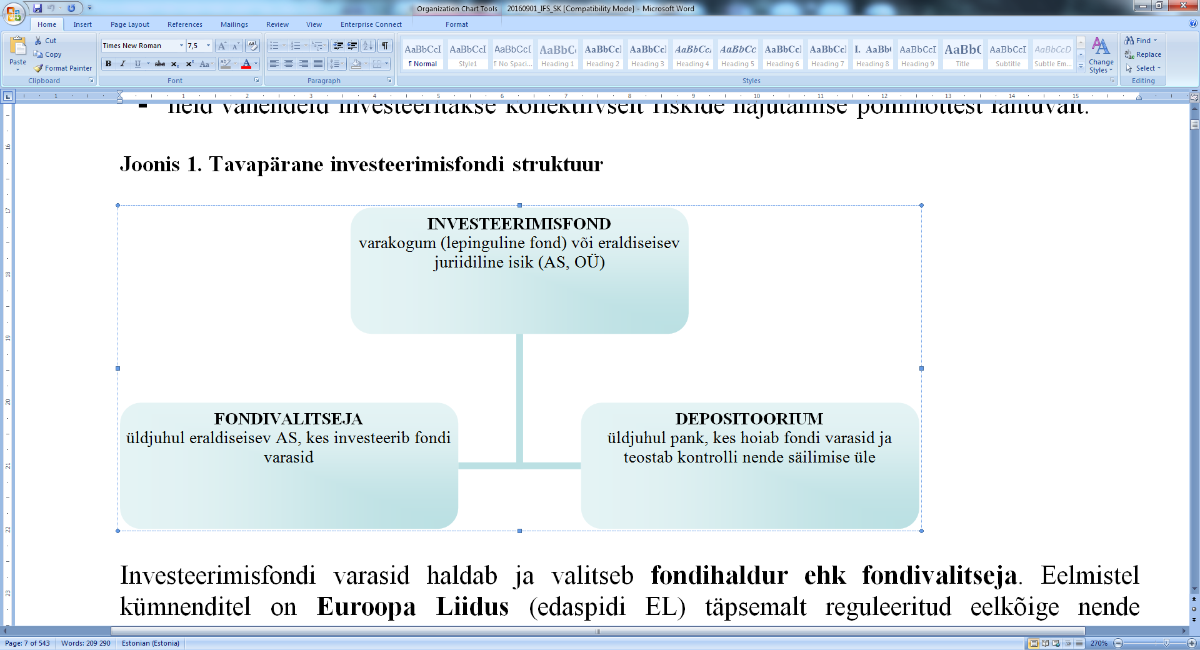
Tavapärane investeerimisfondi struktuur

Slide 6
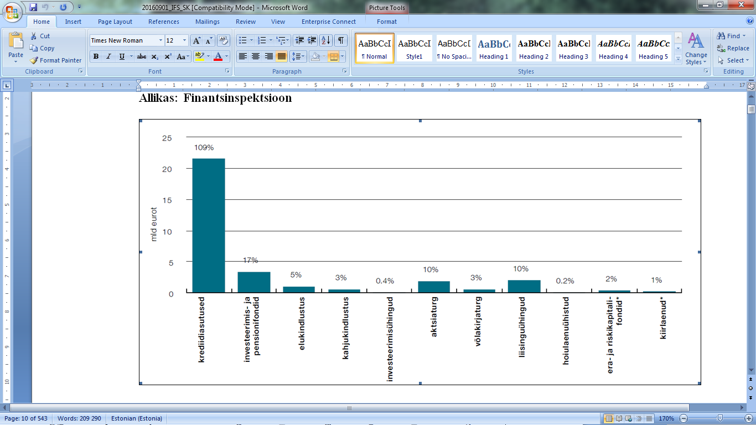
Finantssektori, sh fondide varade maht, suhe SKP-sse
(allikas: Finantsinspektsioon, 2015.a)

Slide 7
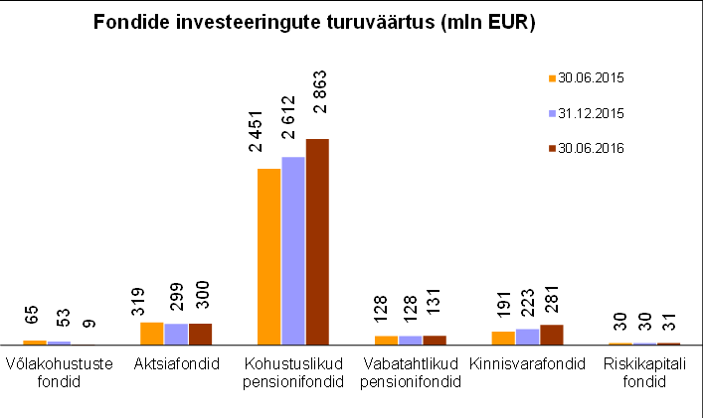
Eesti fondituru mahud
(allikas: Finantsinspektsioon)

Slide 8
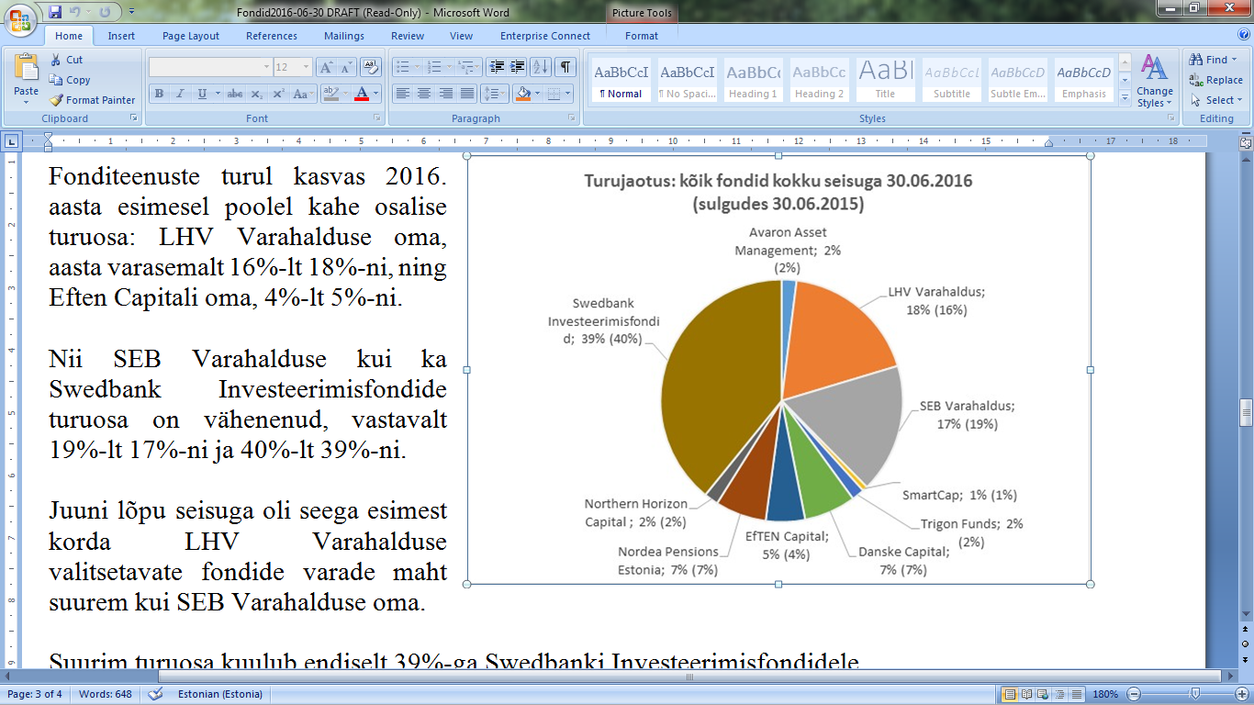
Fondivalitsejate turujaotus
(allikas: Finantsinspektsioon)

Slide 9
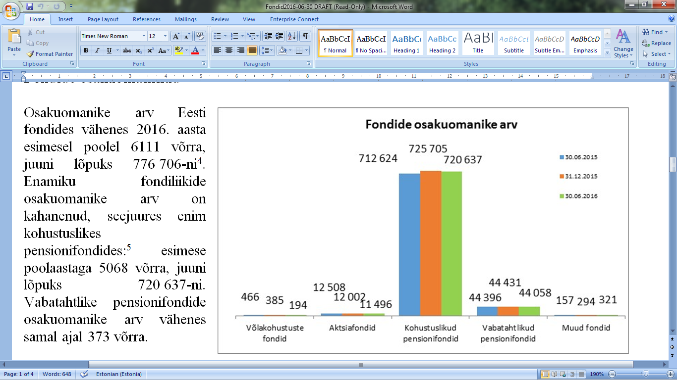
Fondide osakuomanike arv
(allikas: Finantsinspektsioon)

Slide 10
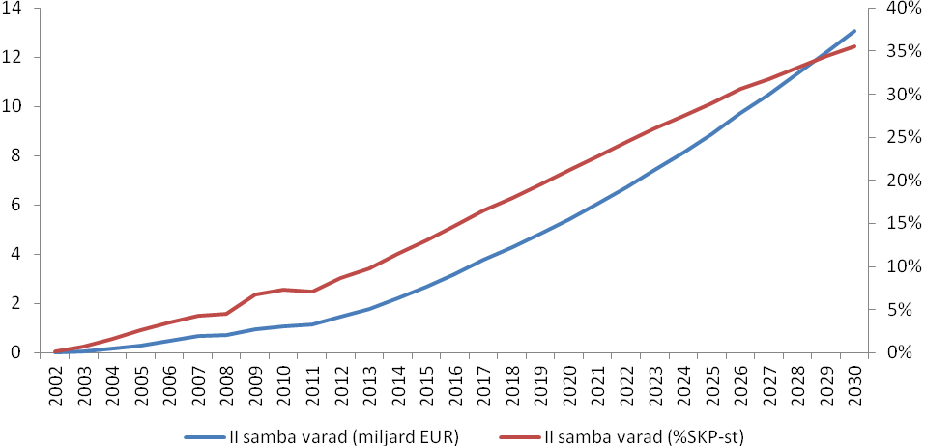
Pensionifondide varade kasv aastani 2030
(allikas: Rahandusministeeriumi prognoos)

Slide 11
Uue seaduse EL regulatsiooni allikad
EUROOPA LIIDU INVESTEERIMIS- JA PENSIONIFONDIDE VALDKONNA ÕIGUS
Eurofondide direktiiv
Tööandjapensioni kogumisasutuste direktiiv
Alternatiivfondide direktiiv
Euroopa riskikapitalifondide määrus
Euroopa sotsiaalettevõtlusfondide määrus
Pikaajaliste investeerimisfondide määrus

Slide 12
Fondivalitsejate uus kategoriseerimine
Suuremahuline fondivalitseja
Ranged tegevusnõuded
Vajalik tegevusluba
Väikesemahuline fondivalitseja
Keskmised tegevusnõuded
Vajalik tegevusluba
Registreerimis-
kohustuslik fondivalitseja
Minimaalsed
tegevusnõuded
Vajalik registreering

Slide 13
Nõuded suuremahulisele fondivalitsejale
Suuremahuline fondivalitseja võib valitseda avalikkusele pakutavaid fonde (eurofondid, alternatiivfondid, pensionifondid).
Fondivalitseja võib asutada vaid aktsiaseltsina.
Nõutav on Finantsinspektsiooni tegevusluba.
Asutamisel peab algkapital olema vähemalt 125 000 eurot (pensionifondi valitsejal kas 1 või 0,5 miljonit eurot).
Fondivalitsejal peab olema fondi vara hoidmiseks sõlmitud leping depositooriumiga (pangaga).
Fondivalitseja juhtidele on seatud piisavad sobivuse ja usaldusväärsuse nõuded.
Fondivalitseja peab kehtestama tegevuseks vajalikud sise-eeskirjad, sealhulgas piisavas ulatuses huvide konflikti maandamise ja vältimise, riskijuhtimise ja vastavuskontrolli reeglid.
Fondivalitsejas osaluse omandamisel peavad investorid olema samuti piisavalt sobivad ja usaldusväärsed.

Slide 14
Nõuded väikefondi valitsejale
Fondivalitseja võib valitseda üksnes professionaalsetele investoritele või vähestele investoritele suunatud fonde.
Fondivalitseja võib asutada aktsiaseltsi või osaühinguna.
Nõutav on Finantsinspektsiooni tegevusluba.
Asutamisel peab algkapital olema vähemalt 25 000 eurot, mis tuleb kolme aasta jooksul tõsta vähemalt 50 000 euroni.
Fondivalitseja juhtidele on seatud piisavad sobivuse ja usaldusväärsuse nõuded.
Fondivalitseja peab kehtestama tegevuseks vajalikud sise-eeskirjad, sealhulgas piisavas ulatuses huvide konflikti maandamise ja vältimise, riskijuhtimise ja vastavuskontrolli reeglid.
Fondivalitsejas osaluse omandamisel peavad investorid olema samuti piisavalt sobivad ja usaldusväärsed.

Slide 15
Nõuded registreerimiskohustuslikule fondivalitsejale
Fondivalitseja juriidilisele vormile piiranguid ei ole.
Eraldi algkapitali nõudeid ei ole.
Juhtidele sobivuse ja usaldusväärsuse nõuded seatud ei ole.
Fondivalitsejal ei pea olema Finantsinspektsiooni tegevusluba.
Fondivalitseja aruandluse minimaalsed nõuded tulenevad EL õigusest:
  Fondivalitseja peab oma tegevuse Finantsinspektsioonis registreerima;
  Fondivalitseja peab esitama korra aastas ülevaate Finantsinspektsioonile tema valitsetavate fondide kohta.
Vara valitsemisega tegelevatest isikutest ei pea Finantsinspektsioonis ennast registreerima kohalikud omavalitsused, valduseettevõtjad ja perekondlikku vara valitsejad.

Slide 16
IFSi alusel loodavad fonditüübid
 | Lepinguline fond | Aktsiaseltsifond | Usaldusfond (UUS fonditüüp!)
Kas on iseseisev juriidiline isik? | Ei | Jah | Jah
Kas võib avalikult pakkuda (jaeinvestoritele)? | Jah | Jah | Ei
Kes võib valitseda? | Tegevusloaga fondivalitseja | Tegevusloaga fondivalitseja | Tegevusloaga või registreerimiskohus-tuslik fondivalitseja
Enamlevinud varaklass, kuhu fond investeerib | Börsiettevõtted | Kinnisvara | Riskikapitali projektid
Kas on maksuläbipaistev? | Jah | Ei | Jah
Kas võib olla pensionifond? | Jah | Ei | Ei
Kas võib olla eurofond? | Jah | Jah | Ei
Kas võib olla alternatiivfond (riskikapitalifond) | Jah | Jah | Jah

Slide 17
Lepinguline fond
Ka kehtiv seadus lubab luua lepingulise fonde.
Praegustest lepingulistest fondidest on enamus avalikud fondid (eurofondid).
Lepinguline fond ei ole eraldiseisev juriidiline isik, vaid varakogum. Fondil peab olema alati fondivalitseja.
Nõudeid algkapitalile pole. Fondi vara hindamise aluseks on selle puhasväärtus.
Fond moodustatakse fondi tingimuste kooskõlastamisega Finantsinspektsioonis. Lepingulisi fonde on ka kõige rohkem Finantsinspektsioonis registreeritud.
Uue seadusega nähakse fondile ette omaette maksejõuetuse režiim, mille eesmärk on tagada, et ühe fondi maksejõuetus ei tooks kaasa ka teiste sama fondivalitseja valitsetavate fondide üleandmist või likvideerimist.

Slide 18
Muutuva kapitaliga aktsiaselts ehk aktsiaseltsifond (I)
AKTSIASELTSINA ASUTATUD FOND IFS-s
Praegune olukord: Äriseadustikul ja IFS-l põhinev aktsiaselts, ÄS kohaldub, kui IFS-s ei ole sätestatud teisiti. Võib tegeleda vaid oma vara valitsemisega; Kehtiv seadus ei võimalda aktsiaid igapäevaselt tagasi ei osteta – kapitali muutmine äriseadustiku alusel; Praktikas on seni aktsiaseltsina asutatud fonde loodud vähe (4 tükki).
IFS erisused äriseadustikule: fondi vara valitseb ja käsutab fondivalitseja; nõuded põhikirjale; enne asutamist põhikirja kooskõlastamine Finantsinspektsioonis; juhtorganite pädevuse erisused; erinõuded ühinemisele (Finantsinspektsiooni luba) ja lõpetamisele (aruandlus).

Slide 19
Muutuva kapitaliga aktsiaselts ehk aktsiaseltsifond (II)
 | Äriseadustik | Kehtiv IFS | Uus IFS
Asutamine | Äriregistrisse kandmine | FI kooskõlastus ja asutamiseks äriregistrisse kandmine | FI kooskõlastus või tegevusluba ja äriregistrisse kandmine
Aktsiakapitali sisseaksed | Tasuda enne asutamist. Muutmine äriseadustiku alusel üldkoosoleku otsusega | Tasuda enne asutamist. Muutmine äriseadustiku alusel üldkoosoleku otsusega | Tasuda enne asutamist. Muutmine aktsiate väljalaskmisel või tagasivõtmisel fondivalitseja või fondi juhatuse otsusel
Aktsionäri lahkumine | Aktsia võõrandamine kolmandale isikule või aktsiakapitali vähendamine | Aktsia võõrandamine kolmandale isikule või aktsiakapitali vähendamine | Aktsia tagasivõtmine fondi poolt või aktsia võõrandamine kolmandale isikule
Tegevus-valdkond | Äriregistri teavitamine põhitegevusalast | Aktsiate väljalaskel saadud raha investeerimine. Tegutsemiseks sõlmib lepingu fondivalitsejaga | Aktsiate väljalaskel saadud raha investeerimine. Tegutsemises sõlmib lepingu fondivalitsejaga

Slide 20
Muutuva kapitaliga aktsiaselts ehk aktsiaseltsifond (III)
AKTSIASELTSIFOND IFS EELNÕUS
Muudatus | Kasutusvõimalused
Aktsiakapital on igal ajal võrdne fondi vara puhasväärtusega | Fondile ei kohaldata äriseadustiku aktsiakapitali, aktsia nimiväärtuse sätteid; Aktsiakapitali suuruse muutumist ei kanta äriregistrisse; Kapital suurus muutub fondi vara puhasväärtuse muutumisel ja sellest teavitamine IFS alusel; Miinimumkapital avalikel fondidel 125 000 eurot; Äriregistrisse kantakse, et fondi valitseb fondivalitseja.
Nimiväärtuseta aktsia | Arvestuslik väärtus fondi vara puhasväärtuse alusel; lubatud on murdaktsiad; Aktsiaid saab igal ajal ehk nõudmisel tagasi võtta – fondi saab pakkuda avalikkusele eurofondina; Aktsiaid ei tule registreerida Eesti Väärtpaberite Keskregistris; Allfondide korral võib aktsia liigist sõltuvalt selle väärtus erineda.

Slide 21
Usaldusfond
Usaldusfond on IFS alusel usaldusühinguna asutatud fond, kohaldatakse ÄS-s sätestatut, kui IFS-st ei tulene teisiti.
Usaldusfondi ühinguleping jõustub asutamise kohta kande tegemisel äriregistris, avaldusele tuleb lisada finantsjärelevalve asutuse kinnitus.
Usaldusfond võib valitseda oma vara ise (täisosanikuks on sel juhul fondivalitseja) või sõlmida fondi vara valitsemiseks valitsemislepingu fondivalitsejaga.
Fondivalitsejas olulise osaluse omandamise nõudeid kohaldatakse usaldusfondi vara ise valitseva usaldusfondi täisosanikule ja nendele usaldusosanikele, kes osalevad fondi juhtimises.
Usaldusfondile kehtib võrreldes tavapärase usaldusühinguga maksuläbipaistvus (nn pass-through tax treatment), mis tähendab, et fond ise ei ole maksukohustuslaseks ning fondi investoreid maksustatakse täpselt sama moodi nagu siis, kui nad oleksid teinud vastava investeeringu sihtettevõttesse otse s.t. ilma fondi vahenduseta .

Slide 22
Usaldusühing/fond – uue ja kehtiva regulatsiooni võrdlus
 | Kehtiv regulatsioon (äriseadustik) | Uus regulatsioon (IFS)
Registreerimine | Info juhtide kohta tuleb esitada äriregistrile | Vastavat registrit peab fondivalitseja ise
Sissemaksed | Tuleb tasuda kokkulepitud tähtajaks | Lepitakse kokku ühingulepingus, sõltub investeeringu vajadusest
Kasumis/kahjumis osalemine | Üks kord aastas | Kohe pärast investeeringust väljumist
Osaniku lahkumine | Üks kord aastas | Lepitakse kokku ühingulepingus
Konkurentsipiirang | Ei tohi teisi fonde valitseda | Võib teisi fonde valitseda, kui huvide konflikt on maandatud
Vastutus | Vastutab fondi kohustuste eest 5. a jooksul | Ei vastuta fondi kohustuste eest tehtud väljamakse ulatuses

Slide 23
Depositoorium
Depositooriumi peamine ülesanne on fondi vara hoidmine ja selle üle arvestuse pidamine.
Depositooriumil on õigus anda oma tegevusi edasi teisele isikule juhul, kui selleks on vajadus ja depositoorium on veendunud selles, et teine isik on usaldusväärne ja pädev.
Depositooriumiks on üldjuhul pank.
Depositoorium peab olema kõigil avalikel fondidel, sh pensionifondidel.
Depositoorium vastutab fondi vara kaotsimineku eest.
Depositooriumi roll ja ülesanded jäävad võrreldes kehtiva seadusega suuresti samaks.

Slide 24
Pensionifondid
Pensionifondid (lepingulised fondid)
Vabatahtlikud pensionifondid
Tavaline vabatahtlik pensionifond (10)
Tööandja pensionifond (0)
Kohustuslikud pensionifondid (20)
Garanteeritud tootlusega, määratud väljamaksetega ja kindlustusriske katvad tööandja pensionifondid (aktsiaselts)
(0)
Ei või Eestis pakkuda
Pensionifondi valitsejad (4)

Slide 25
II sammas numbrites
Liitunud
Varad
Indeksid/tootlus

Slide 26
Kohustuslik pensionifond ja valitseja
Kohustuslik pensionifond – Eestis loodud, investeerimisfondide seaduse reeglitele vastav ja Finantsinspektsiooni järelevalve all olev fond (nn II samba fond).
Kohustusliku pensionifondi valitseja – Eestis asutatud aktsiaselts, kes on saanud tegevusloa kohustuslike pensionifondide valitsemiseks .
Eelnõu lubab kohustuslikke pensionifonde valitseda ka EL liikmesriigi eurofondi valitseja Eesti filiaalil, kes on saanud Finantsinspektsioonilt selleks tegevusloa.

Slide 27
Muudatused kohustusliku pensionifondi osas
Pensionifondi valitseja peab valitsema vähemalt ühte konservatiivset pensionifondi (nn võlakirjafond või 0% aktsiaosakaaluga fond). See põhimõte on ka kehtivas seaduses ja ei muutu.
Lisaks lubab kehtiv seadus valitseda 25%, 50% ja 75% aktsiaosakaaluga pensionifonde. Uus seadus lubab valitseda ka pensionifondi, mille aktsiaosakaal aja jooksul väheneb ehk mis on suunatud konkreetsele vanusegrupile (nn elutsüklifond).
Jätkuvalt ei ole lubatud valitseda mitut ühesugust täpselt samasugust pensionifondi, võttes samas arvesse järgmist:
    Kui fondidel on ühesugused aktsiaosakaalud, pidid muud seaduses nimetatud investeerimispiirangud olema erinevad (investeeringud erinevatesse riikidesse, erinevused kinnisasjadesse või teistesse fondidesse tehtud investeeringutes).
    Eelnõu muudab uute fondide (nt indeksfondi tüüpi fondid) loomise paindlikumaks, sest kaotab konkreetsed nõuded erinevusele.
    Säilib samas nõue, et valitsetavate pensionifondide investeerimispoliitika peab olema piisavalt erinev.

Slide 28
Turvaelemendid II samba süsteemis
Finantsinspektsiooni teostatav järelevalve
Fondivalitseja omaosakud (kohustus omada oma valitsetavate II samba fondide osakuid)
Fondivalitseja omavahendid
Tagatisfondi pensionikaitse osafond
Fondivalitsejal võimalik tekitada pensionifondi osakuomanikele kahju läbi investeerimispiirangute rikkumise või eksitava info esitamise (tingimused/prospekt/põhiteave).
Osakuomanike kaitseks:

Slide 29
Muudatused omavahendites ja -osakutes
 | KEHTIV SEADUS | EELNÕU
Aktsiakapital (algkapital) | 3 000 000 EUR (III. samba puhul 750 000 EUR) | 1 000 000 EUR (III. samba puhul 500 000 EUR)
Omavahendite (OV) suurus = Max [a, b, c]
(a) | OV suurus aktsiakapitali järgi + täiendav OV nõue (0,02% varalt, mis ületab 250 000 000), aga mitte rohkem kui 10 000 000 EUR; | OV suurus algkapitali järgi;
(b) | OV kulude järgi (25% püsivatest üldkuludest); | OV kulude järgi (25% püsivatest üldkuludest);
(c) | Pensionifondi valitseja OV täiendav nõue (2% pensionifondide varast, kui vara 125 000 000; kui vara rohkem, siis 2 500 000 + 1% varast, mis ületab 125 000 000). | Pensionifondi valitseja OV täiendav nõue (0,5% pensionifondi varast mahuni 1 miljard EUR + 0,02% varast, mis ületab 1 miljardit EUR).
Omaosakud (II sammas) | Vähemalt 1% pensionifondide osakutest. | Pensionifondide vara väärtuseni 1 miljard EUR – vähemalt 0,5% pensionifondide osakutest + vara väärtuse 1 miljardit EUR ületavas osas vähemalt 0,02% osakutest.

Slide 30
Kohustuslike pensionifondide tasud
Tagasivõtmistasu: piirmäär langeb 1%-lt 0,05%-le konservatiivsete fondide puhul ja 0,1%-le teiste pensionifondide puhul.
    Tagasivõtmistasu jääb fondi – kaetakse tehingukulud.
Valitsemistasu: regulatsioon ei muutu, 2017 põhjalik analüüs (trend Eestis, muu maailma praktika, hinnangud konkurentsile ja regulatiivse sekkumise vajadusele).
    Tasu piirmäär 1,2% konservatiivsel fondil ja 2% teistel fondidel.
    Iga 100 MEUR ületamisel rakendub seda ületavale vara mahule tasu, mis on 10% väiksem eelmises 100 MEUR vahemikus kehtinust (alates 2010 nõue fondipõhine, alates 2015 valitsejapõhine).
    Turule tulemas uued passiivselt juhitud fondid, mille tasud alla 0,5% (Tuleva, LHV, Swedbank).
    Praegu keskmine valitsemistasu 1,25%, prognooside kohaselt järgmisel aastal 1,08% (uusi fonde arvestamata) ja langustrend jätkub.

Slide 31
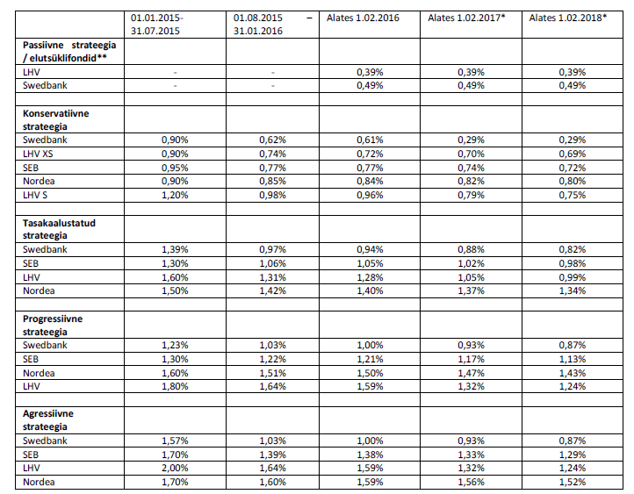
Valitsemistasu (Fondihaldurite liidu andmed)

Slide 32
Seos tootluse ja valitsemistasu vahel

Slide 33
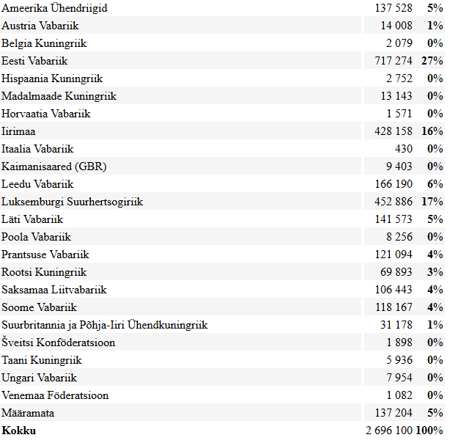
II samba fondide investeeringud
Investeerimispiirangud põhinevad eurofondide reeglitel
Samas võrreldes eurofondide reeglitega on tehtud teatud mööndused (nt võib pensionifondide vara ka kinnisasjadesse investeerida)
Ei ole piiratud otseselt seda, mis riiki võib investeerida
Allolevad Eestisse tehtud investeeringud sisaldavad ka hoiuseid
Investeeringud instrumentide lõikes
Notes:
Reason for pension reform – aging population.

Slide 34
Investeeringud Eestisse
Arvestamata hoiuseid investeerisid II samba fondid 2015. a lõpu seisuga Eestisse ca 6-7% varadest.
Eesti investeeringute loetelu
Investeeringud Eestisse kasvamas:
  Näiteks LHV suurim fond (LHV Pensionifond L) on Eestisse investeerinud 25% oma aktsiaturgude riski kandvatest väärtpaberitest, ca 100% kinnisvara ja metsamaa riski kandvatest investeeringutest ja 7% võlakirjainvesteeringutest (lisaks tehtud mitmed otsused, mis reaalsete investeeringuteni pole veel jõudnud).
  Swedbank Investeerimisfondid AS on alates juulist oluliselt suurendanud investeeringuid Baltikumi läbi Eften kinnisvarafondi.
Notes:
Reason for pension reform – aging population.

Slide 35
Eriliigilised osakud III sambas
 | VABATAHTLIK PENSIONIFOND, SH TÖÖANDJA PENSIONIFOND
Kehtiv seadus | Ühte liiki osakud. Osakute vahetamine piiranguteta. Väljamaksed piiranguteta. Kui väljamaksed enne osakuomaniku 55-a. saamist, siis maksutagajärjed. Tööandjal võimalik teha tulumaksuvabalt sissemakseid oma töötajate eest.
Eri liiki osakud | Eelnõu annab võimaluse ka teist liiki osakute väljalaskmiseks. Eesmärgiks julgustada tööandjaid oma töötajate eest III sambasse sissemakseid tegema. Uut liiki osakuid saab kasutama hakata alles pensionieas – väljamakseid enne ei tehta. Osakuid saab vahetada üksnes sama liiki osakute vastu (sh teise FV fondi sama liiki osakute vastu). Uut liiki osakuid saab omandada nii tööandja kui füüsilise isiku tehtud sissemaksete eest.

